Slide 1
Pengantar sistem operasi
Riko Firmansyah

Slide 2
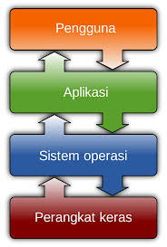
Sistem Komputer
Sistem komputer pada dasarnya terdiri dari empat komponen utama, yaitu perangkat keras, program aplikasi, system operasi, dan para pengguna. Sistem operasi berfungsi untuk mengatur dan mengawasi penggunaan perangkat keras oleh berbagai program aplikasi serta para pengguna.

Slide 3
Apa itu Sistem Operasi ?
Sebuah program yang merupakan perantara antara pengguna komputer dan hardware komputer
Komputer = tubuh, SO = roh
SO digunakan dalam hal:
Mengeksekusi program dan membantu
menyediakan lingkungan bagi program yang mudah untuk berinteraksi dengan system resource

Slide 4
Apa itu Sistem Operasi ?
Perpanjangan tangan dari mesin
  Menyembunyikan detail-detail yang rumit yang harus dikerjakan!
  Menyediakan mesin virtual untuk user agar lebih mudah untuk digunakan
  Mengamankan resource dari akses langsung user
Manajer Sumber Daya (Resource)
  Multiplexing – ilusi seolah-olah terdapat banyak sumber daya
  Scheduling – menentukan apa, siapa dan kapan mendapatkan resource

Slide 5
Tujuan SO
Convenience : user merasakan kemudahan dan kenyamanan dalam penggunaan
Efficiency : resources system harus dapat di utilisasi semaksimal mungkin
Robustness : kehandalan sistem proteksi terhadap kesalahan dari user / sistem
Evolution : memudahkan pengembangan, mendukung sistem baru dan program aplikasi yang berkembang

Slide 6
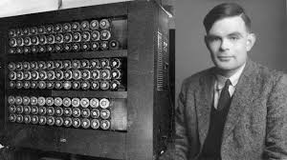
Sejarah Sistem Operasi
Cikal Bakal Komputer Modern

Slide 7
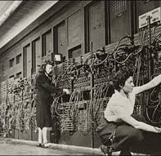
Sejarah Sistem Operasi
Generasi Pertama (1945-1955) Komputer Generasi Pertama menggunakan beberapa tabung vakum yang besar dan kompleks seperti crystal diodes, relays, resistors, dan capacitors yang membutuhkan daya listrik sebesar 150 kilowatt. Komputer elektronik pertama yang digunakan untuk umum yaitu ENIAC (Electronic Numerical Integrator And Computer). Sudah berbentuk digital, namun belum menggunakan kode biner sebagai prosesnya. Digunakan untuk memecahkan rangkaian lengkap tentang masalah komputasi. Diprogram menggunakan plugboard dan switch. Pada generasi ini belum ada sistem operasi, maka sistem komputer diberi instruksi yang harus dikerjakan secara langsung.

Slide 8
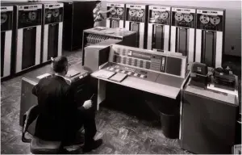
Sejarah Sistem Operasi
Generasi kedua memperkenalkan Batch Processing System, yaitu Job yang dikerjakan dalam satu rangkaian, lalu dieksekusi secara berurutan. Komputer Generasi Kedua muncul setelah ditemukannya transistor, yang kemudian mulai mengganti tabung vakum dalam desain komputer. Dengan transistor, daya, panas dan bentuk jauh lebih kecil dibandingkan dengan komputer generasi pertama. Namun, masih jauh lebih besar dengan komputer sekarang ini. Komputer dengan transistor pertama ini dibuat di University of Manchester pada tahun 1953. Pada generasi ini sistem komputer belum dilengkapi sistem operasi, tetapi beberapa fungsi sistem operasi telah ada, contohnya fungsi sistem operasi ialah FMS dan IBSYS.
Notes:
FMS ( fortran monitor system)
FMS adalah system operasi berbasis batch untuk menggunakanya,kita harus menulis diatas kertas sebuah program (atau pekerjaan) dalam fortran atau asembler yang sering disebut punch card. jadi harus ada seseorang yang memberikanya punch card ini ke mesin dan hasilnya keluar dari printer.FMS ini digunakan pada IBM 7094.
IBSYS
IBSYS ini merupakan rekaman berbasis sistem operasi yang digunakan pada komputer IBM 7090 dan IBM 7094.IBSYS ini berdasarkan pada FMS. IBSYS ini merupakan program monitor dasar,yaitu membaca gambar kartu pada deck kartu program dan data pekerjaan individu,gambar kartu deck ini dibaca dari kaset magnetic.

Slide 9
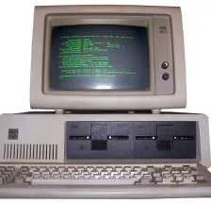
Sejarah Sistem Operasi
Pada generasi ketigaperkembangan sistem operasi dikembangkan untuk melayani banyak pemakai sekaligus, di mana para pemakai interaktif berkomunikasi lewat terminal secara online ke komputer, maka sistem operasi menjadi multi-user (digunakan banyak pengguna sekaligus) dan multi-programming (melayani banyak program sekaligus).

Slide 10
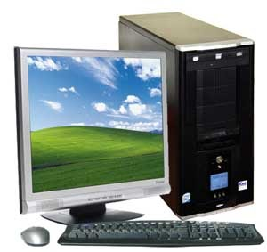
Sejarah Sistem Operasi
Generasi Keempat (Pasca 1980an) Di generasi keempat, sistem operasi sudah dipergunakan untuk jaringan komputer dimana pemakai menyadari keberadaan komputer-komputer yang saling terhubung satu sama lainnya. Pada masa ini para pengguna juga telah dinyamankan dengan Graphical User Interface(GUI) yaitu antar-muka komputer yang berbasis grafis yang sangat nyaman, juga dimulai era komputasi tersebar dimana komputasi-komputasi tidak lagi berpusat di satu titik tetapi dipecah dibanyak komputer sehingga tercapai kinerja yang lebih baik.

Slide 11
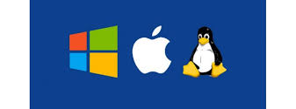
Sistem Operasi pada Zaman sekarang

